Slide 1



Đọc đúng và diễn cảm toàn bộ câu chuyện Thanh âm của gió. Biết đọc diễn cảm với giọng đọc phù hợp, nhấn giọng vào những từ ngữ cần thiết để thể hiện tâm trạng, cảm xúc của nhân vật.
Nhận biết được các sự việc gắn với thời gian, không gian xảy ra câu chuyện trong văn bản tự sự.
Hiểu suy nghĩ, cảm xúc của nhân vật dựa vào hành động, việc làm và lời nói của nhân vật.
Hiểu điều tác giả muốn nói qua câu chuyện: Mỗi vùng miền đều có những sản vật đặc trưng, mang đậm nét dấu ấn của vùng miền đó.

Slide 2

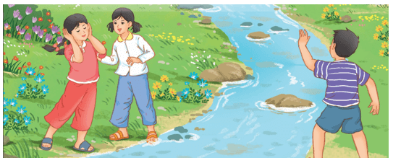
Chúng tôi đi chăn trâu, ngày nào cũng qua suối. Cỏ gần nước tươi tốt nên trâu ăn cỏ men theo bờ suối, rồi mới lên đồi, lên núi. Suối nhỏ, nước trong vắt, nắng chiều xuống đáy làm cát, sỏi ánh lên lấp lánh. Một bên suối là đồng cỏ rộng, tha hồ cho gió rong chơi. Thỉnh thoảng gió lại vút qua tại chúng tôi như đùa nghịch.
Chiều về, đàn trâu no cỏ đằm mình dưới suối, chúng tôi tha thẩn tìm những viên đá đẹp cho mình.
Notes:
Thiết kế: Hương Thảo – Zalo 0972.115.126. Các nick khác ngoài nick này đều là giả mạo.

Slide 3
Bỗng em Bống nói:
– Ơ, em bịt tai lại nghe tiếng gió lạ lắm.
– Bịt tai thì nghe được gì? – Tôi hỏi Bống.
– Bịt tai lại rồi mở ra và cứ lặp lại như thế. Anh thử xem,
– Đúng rồi, tớ cũng nghe thấy tiếng gió thổi hay lắm. – Điệp reo lên. Vừa nói, nó vừa lấy tay bịt hai tai rồi mở ra như Bống chỉ. Cả hội tụ lại, lần lượt đưa hai bàn tay lên bịt tai.
– Nghe “u... u... u...” – Văn cười.
– Không, phải thật im lặng, đầu mình nghĩ gì sẽ nghe tiếng gió nói ra như thế. – Thành nhíu mày như đang tập trung lắm.
– Đúng rồi, tớ nghe thấy “vui, vui, vui, vui...”.
– Còn tớ nghe thấy “cười, cười, cười, cười...”.
Mỗi đứa nghe thấy một thanh âm. Cứ thể, gió chiều thổi từ thung lũng dọc theo suối mang theo tiếng nói trong đầu mỗi đứa bay xa. Đứa nào cũng mê mải theo tiếng gió cho đến khi Văn la lên:
– Gió nói “đói, đói, đói... rồi”.
Cả hội giật mình. Chiều đã muộn, mặt trời xuống thật thấp. Chúng tôi lùa trâu về, không quên đưa hai tay lên giữ tại để vẫn nghe tiếng gió.
Tối đó, tôi và Bống kể cho bố mẹ nghe về trò chơi bịt tai nghe tiếng gió. Bố bảo mới nghe chúng tôi kể thôi mà bố đã thích trò chơi ấy rồi. Bố còn nói nhất định sáng mai bố sẽ thử ngay xem gió nói điều gì.
(Theo Văn Thành Lê)

Slide 4


Bài đọc chia thành mấy đoạn?
Đoạn 1: Từ đầu đến “những viên đá đẹp cho mình”.
Đoạn 2: Tiếp theo đến “cười, cười, cười, cười...”.
Đoạn 3: Còn lại.

Slide 5



lên núi
lạ lắm
thung lũng
lùa trâu
Notes:
Thiết kế: Hương Thảo – Zalo 0972.115.126

Slide 6

Suối nhỏ,/ nước trong vắt,/ nắng chiếu xuống đáy làm cát,/ sỏi ánh lên lấp lánh.//
Chiều về,/ đàn trâu no cỏ/ đằm mình dưới suối,/ chúng tôi tha thẩn/ tìm những viên đá đẹp cho mình.//

Slide 7

- Ơ, em bịt tai lại nghe tiếng gió lạ lắm.
- Đúng rồi, tớ cũng nghe thấy tiếng gió thổi hay lắm.
- Đúng rồi, tớ nghe thấy “vui, vui, vui, vui…”.
- Gió nói “đói, đói, đói…rồi”….
Notes:
Thiết kế: Hương Thảo – Zalo 0972.115.126

Slide 8






Yêu Cầu
LUYỆN ĐỌC
TRONG NHÓM
Phân công đọc theo đoạn.
Tất cả thành viên đều đọc.
Giải nghĩa từ cùng nhau.
Tiêu chí đánh giá
1. Đọc đúng.
2. Đọc to, rõ.
3. Đọc ngắt, nghỉ đúng chỗ.

Slide 9

LUYỆN ĐỌC TRƯỚC LỚP
Tiêu chí đánh giá
1. Đọc đúng.
2. Đọc to, rõ.
3. Đọc ngắt, nghỉ đúng chỗ.

Slide 10



Notes:
Thiết kế: Hương Thảo – Zalo 0972.115.126. Các nick khác ngoài nick này đều là giả mạo.

Slide 11
Trong bài đọc Thanh âm của gió có từ nào em chưa hiểu nghĩa?

Slide 12


Men theo (bờ suối)
Di chuyển lần theo phía bên (bờ suối)

Slide 13
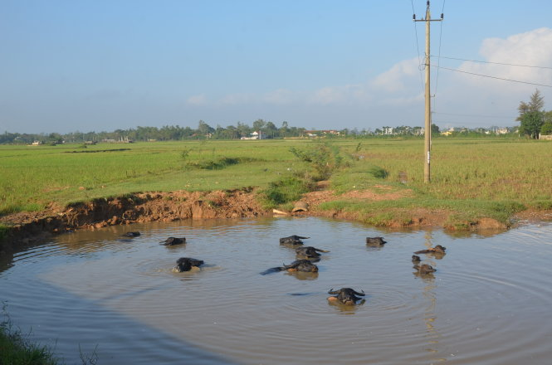
Đằm mình:
Ngâm mình lâu trong nước.

Slide 14
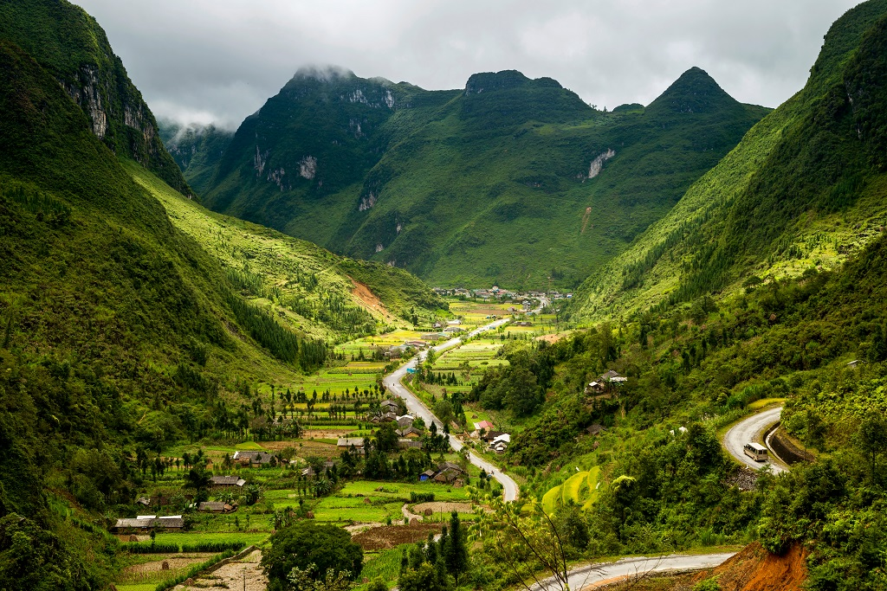
Thung lũng:
Vùng đất trũng thấp giữa hai sườn dốc.

